Slide 1
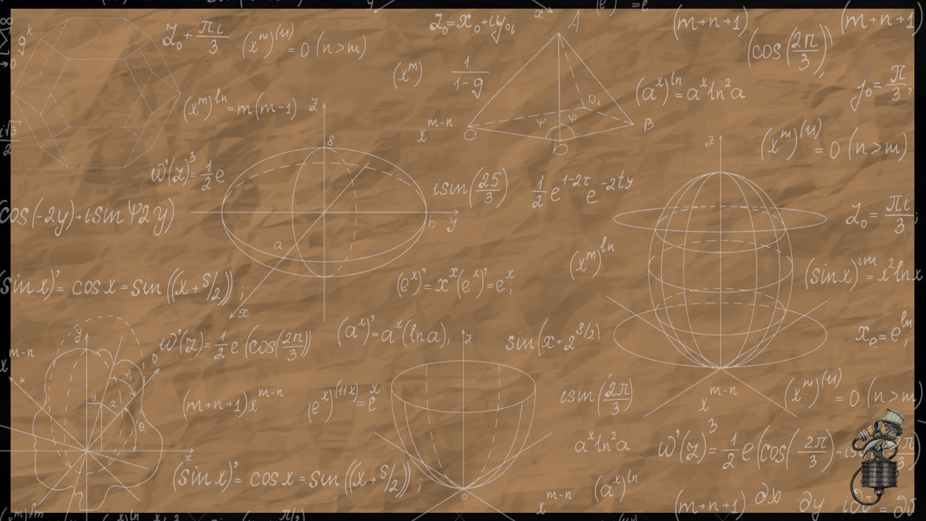

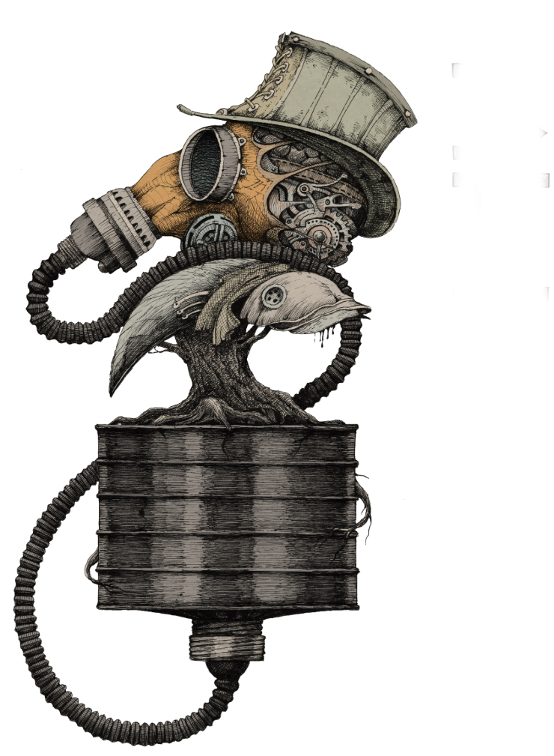


Bunker postapocalyptic steampunk bar
četrtek, 4. 11. 2021
20:00-22:00

Slide 2






Tabela z odgovori
  (točke)
SHAME
0. vprašanje
40 vprašanj
  20+20

Slide 3
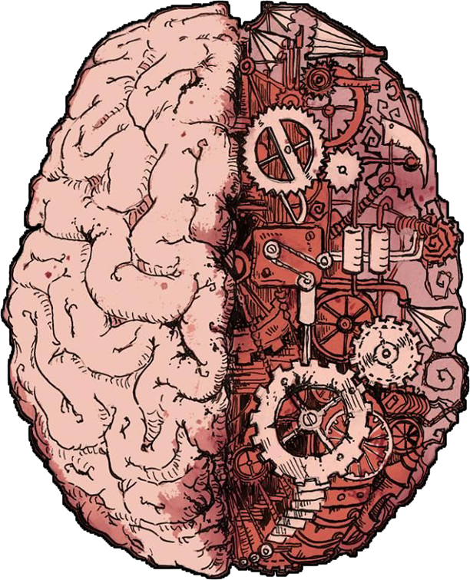

VPRAŠANJA (PRVI DEL)

Slide 4
0. Aljaska je največja ameriška zvezna država, ki meri 1,7 milijona kvadratnih kilometrov. Carska Rusija jo je marca 1867 prodala ZDA. Večina javnosti je temu nakupu nasprotovala in je ta nakup poimenovala kot »Sewardova norost« (po ameriškem državnem sekretarju Williamu Henryu Sewardu, ki je zagovarjal ta nakup), Aljasko pa so poimenovali »vrt za polarne medvede«.
Ta nakup je je stal 7,2 milijona takratnih ameriških dolarjev.
Nas pa zanima, koliko okvirno bi stal ta nakup v tem obdobju?
Namig: številka je kar višja ☺

Slide 14
0. Aljaska je največja ameriška zvezna država, ki meri 1,7 milijona kvadratnih kilometrov. Carska Rusija jo je marca 1867 prodala ZDA. Večina javnosti je temu nakupu nasprotovala in je ta nakup poimenovala kot »Sewardova norost« (po ameriškem državnem sekretarju Williamu Henryu Sewardu, ki je zagovarjal ta nakup), Aljasko pa so poimenovali »vrt za polarne medvede«.
Ta nakup je je stal 7,2 milijona takratnih ameriških dolarjev.
Nas pa zanima, koliko okvirno bi stal ta nakup v tem obdobju?
Namig: številka je kar višja ☺
133.000.000 USD

Slide 15
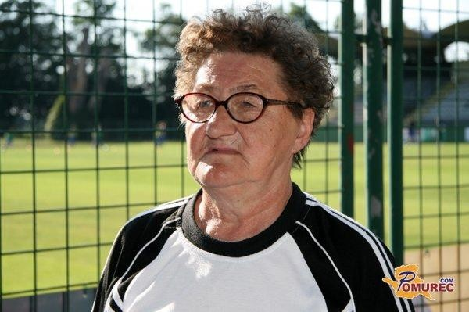
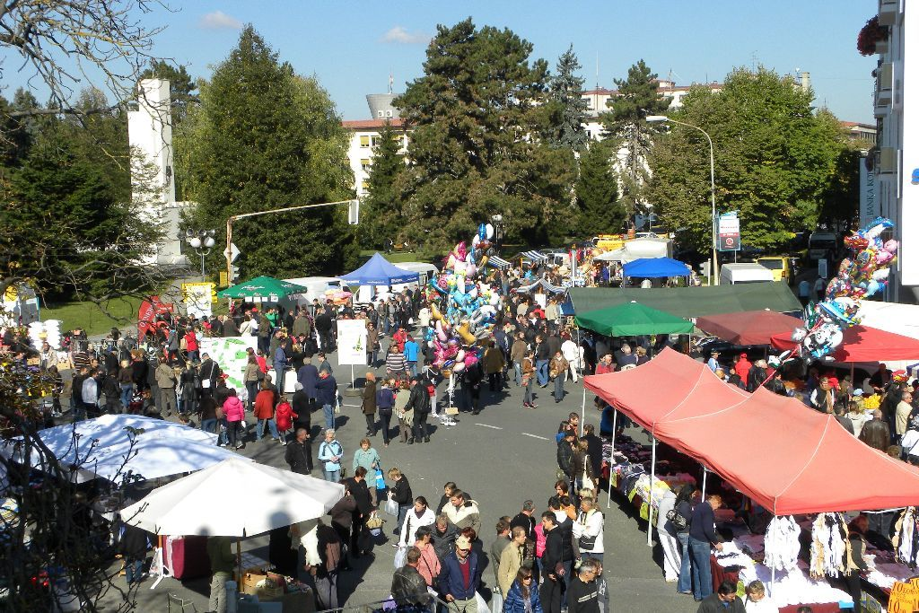
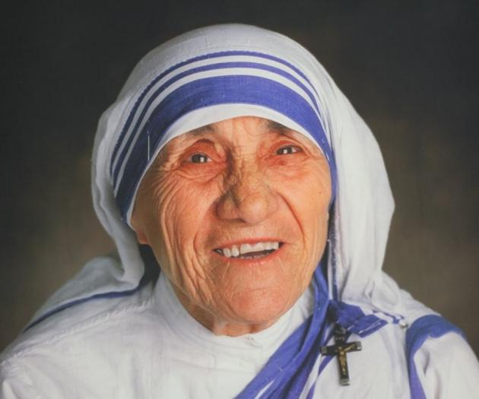
1. Katero osebno lastno ime povezuje spodnje slike (knjižno)?

Slide 16
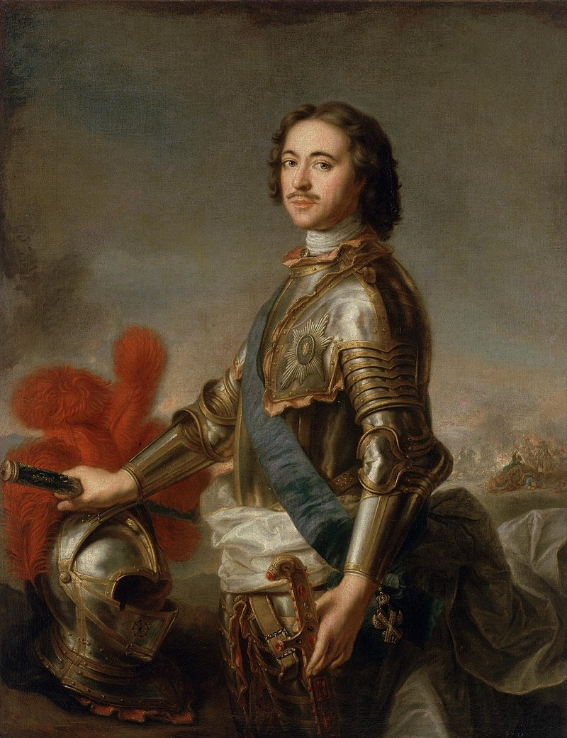
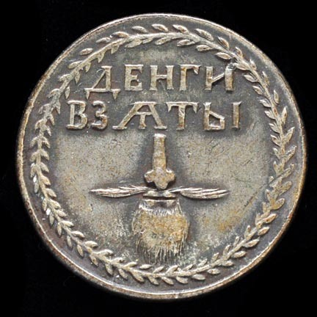
2. Kateri ruski car je na koncu 17. stoletja v svoji državi uvedel davek na brade?

Slide 17

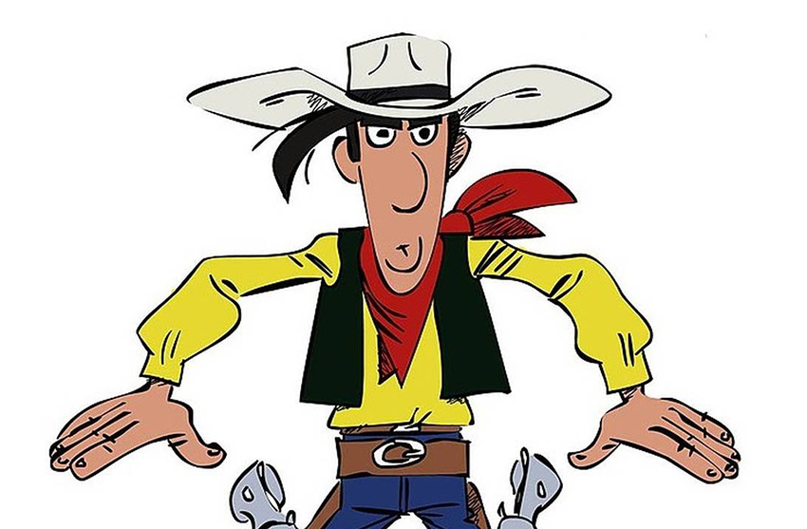
3. Nazivi stripovskih junakov
A)
B)

Slide 18

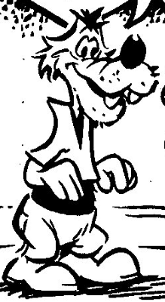
C)
D)

Slide 19
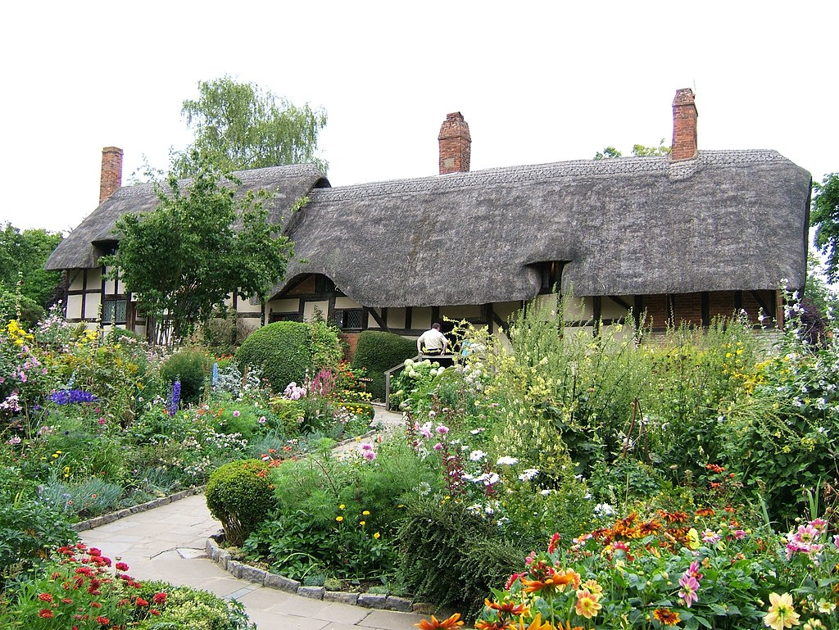
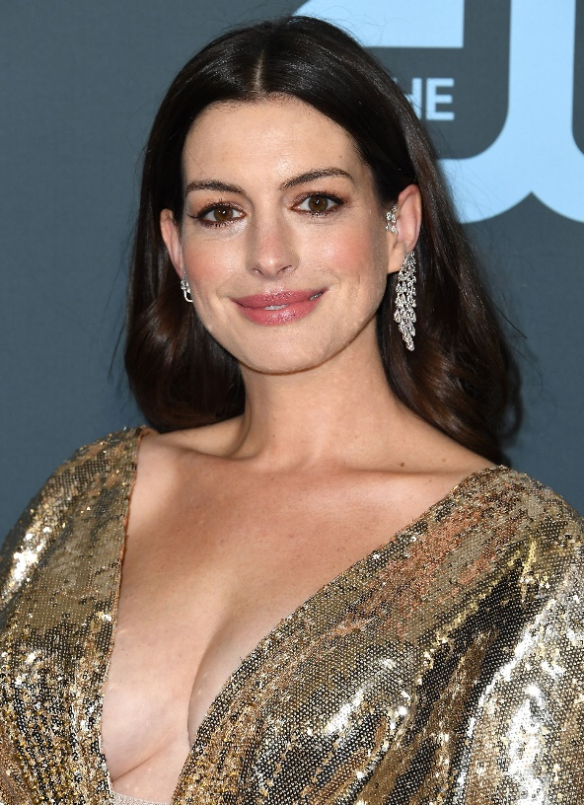
4. William Shakespeare se je leta 1582 poročil kot 18-letnik, njegova žena je bila 8 let starejša od njega. Napišite ime in priimek njegove žene, enak imenu in priimku ameriške igralke, ki je igrala v filmih, kot so Princeskin dnevnik, Ljubezen in druge droge, Vojna med nevestama in Pripravnik.

Slide 20
5. Kaj je, ob dodatku sojine omake, zelenjave in v nekaterih variacijah tudi tofuja ali mesa, glavna sestavina kitajske jedi chow mein?

Slide 21
6. V smodniški zaroti 5. novembra 1605 je v Londonu skupina rimokatolikov z Guyem Fawkesom na čelu želela izvesti atentat na protestantskega kralja Jakoba I., tako da bi ob kraljevem sklicu parlamenta razstrelili Westminstrsko palačo, a jim to ni uspelo in Fawkes je bil usmrčen. Kakšen pa je naslov filma, v katerem je prva scena namenjena spominu na to smodniško zaroto, sama zgodba pa se dogaja v distopični družbi novodobnega totalitarizma?

Slide 22
7. V kateri geološki periodi kenozoika živimo? (dodatna točka za navedbo epohe v okviru te periode)

Slide 23
8. Evropska je ESA, ruska se imenuje Roscosmos, kako se pa imenuje ameriška?

Slide 24
9. Kdo naj bi odkril proces vulkanizacije (gume) na osnovi žvepla že daljnega leta 1839, čeprav je ta izum patentiral komaj 5. julija 1843 in ni nikoli dobil nobenega denarja zaradi tega patenta, saj ga je v Veliki Britaniji pri prijavi patenta prehitel znanstvenik in inženir Thomas Hancock? Posledično je zaradi tega ta oseba umrla v velikih dolgovih. Danes se po njej imenuje eden izmed gumarskih proizvajalcev. Navedite to osebo.

Slide 25
10.
A) Katero svojo platformo za trgovanje s kriptovalutami sta leta 2018 prodala slovenska multimilijonarja Damian Merlak in Nejc Kodrič?
B) Katera je največja platforma za trgovanje s kriptovalutami?

Slide 26

11. Leta 1844 je izumitelj ob izumu katere naprave poslal sporočilo: „What hath God wrought!“ (kakšen čudež, kaj je Bog naredil)?

Slide 27
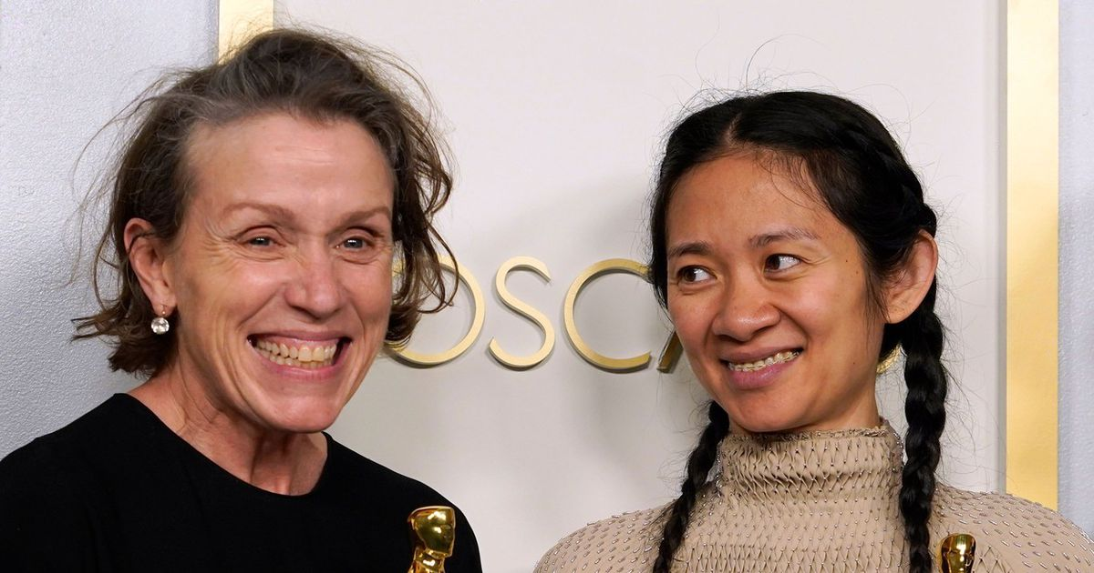
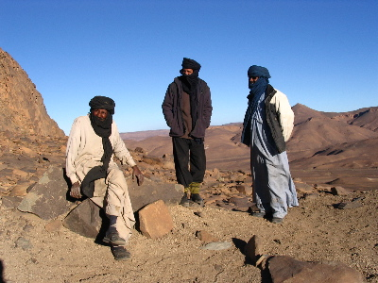
12. Kateri film je letos dobil oskarja za najboljši film? V Prekmurju je tudi ena avtošola, ki ima enega izmed nazivov v svojem imenu.

Slide 28
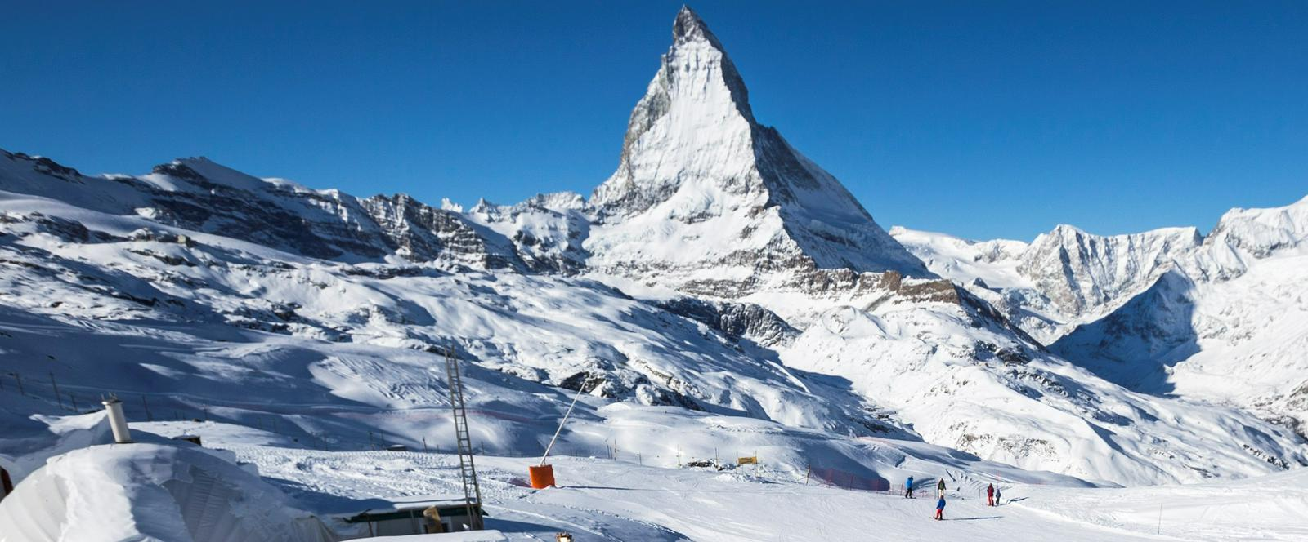
13. Mednarodna smučarska zveza je letos odobrila načrte o smuku pod katero fascinatno goro, ki je na sliki? Večina smukačev nad to idejo ni bila navdušena, predvsem zaradi visoke nadmorske višine. Sicer ta gora slovi kot ena najbolj »smrtnih« v Evropi, saj je pristop k njej mogoč le najbolj izkušenim planincem. Nekaj dni nazaj je »vzela« našega izjemnega alpinista Gašperja Ahačiča.

Slide 29
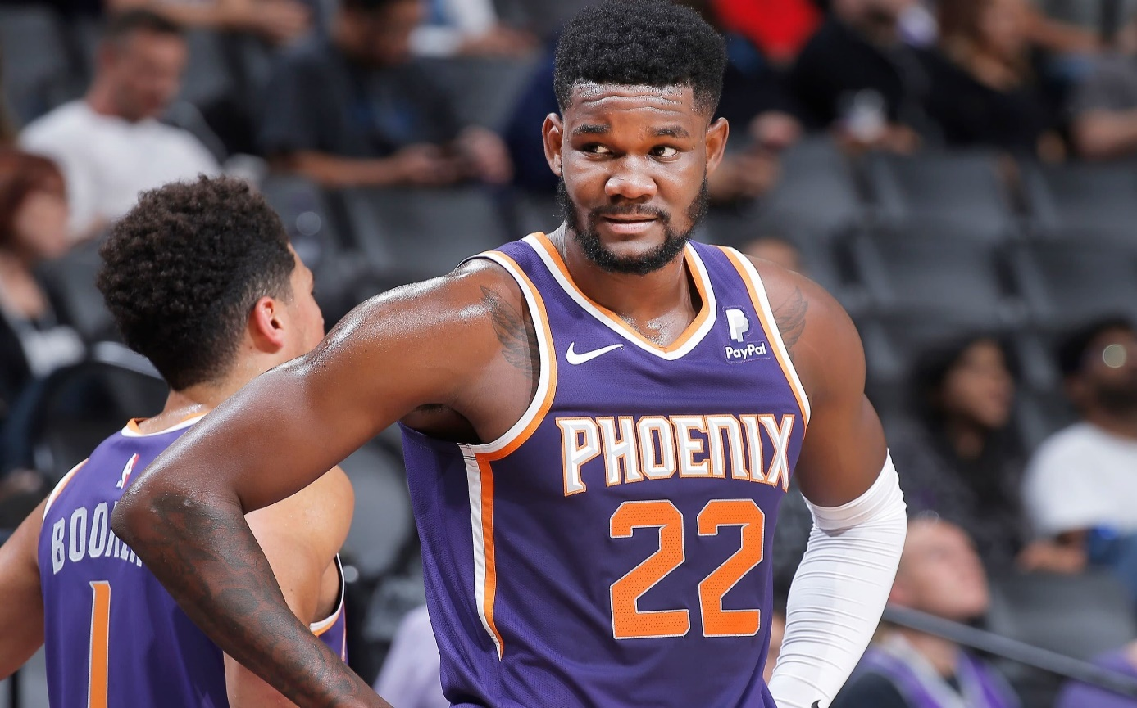
14. Naš fenomen Luka Dončič je bil leta 2018 izbran kot tretji nabor lige NBA, prvi nabor je bil center DeAndre Ayton, ki ga je izbrala ekipa Phoenix Suns. Iz glavnega mesta katere letoviške karibske države prihaja?

Slide 30
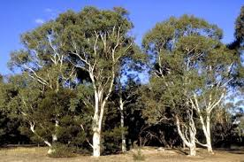
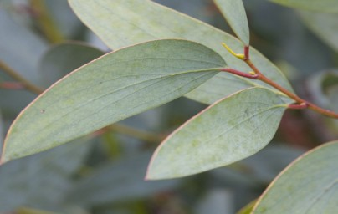
15. Katera žival spi najdlje izmed vseh?

Slide 31
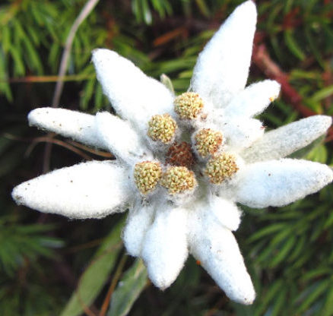
16. Katera je najstarejša zavarovana rastlina na Slovenskem (že od leta 1896)?

Slide 32

17. » Malček« Šerif Tiraspol letos prvič nastopa v evropski Ligi prvakov v nogometu ter tudi kaže izjemne predstave v tem tekmovanju, saj je letos v gosteh premagal celo Real Madrid, najuspešnejšo ekipo v zgodovini tega tekmovanja. Ta senzacija se nanaša predvsem na letni proračun, ki je samo okoli 4,7 milijonov EUR. Tudi vrednost igralcev na transfermarktu je okoli 21 milijonov EUR, kar je nekje 3-krat več od Murinih. Nas pa zanima, iz katere pokrajine v Moldaviji prihaja?

Slide 33
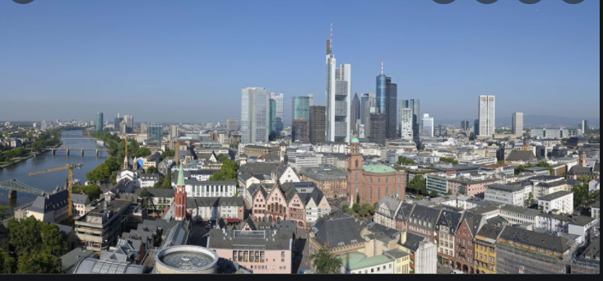
18. Kje poteka največji knjižni festival na svetu, ki poteka vsako leto oktobra? Lani je bil izveden v spletni izvedbi, letos pa je bil izveden v normalni obliki, čeprav z omejitvami.
Obstajata dve mesti s tem imenom: eno mesto je na Odri, drugi na Majni. Nas zanima večje, bolj znano mesto.

Slide 34
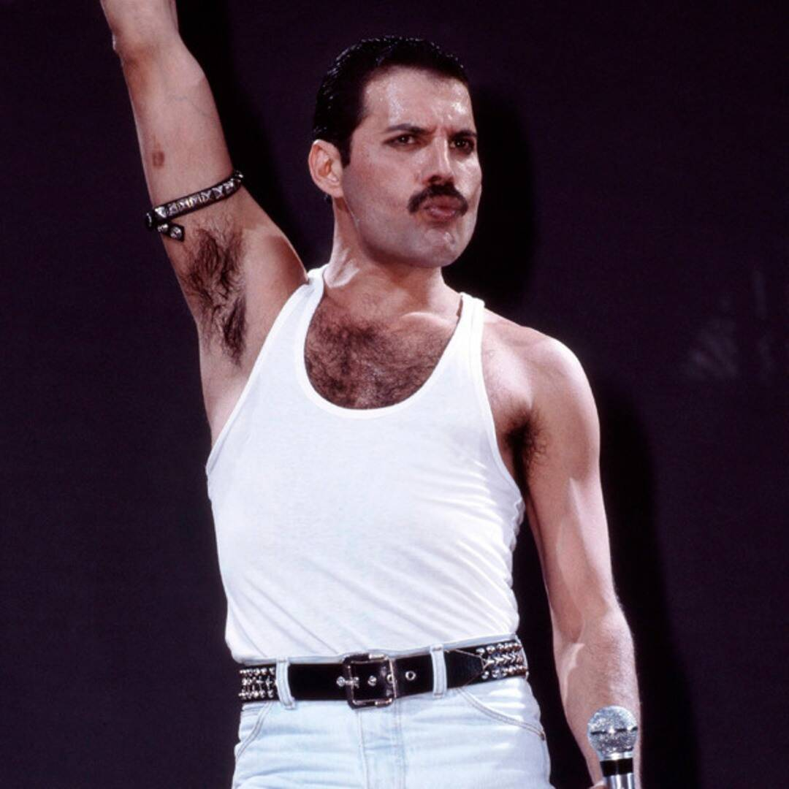
19. Najkrajša vojna v zgodovini človeštva naj bi trajala 40 minut in se je odvila 27. 8. 1896. Odvila se je med britanskim imperijem in katerim takratnim sultanatom?

Slide 35
20. Pravilne in nepravilne
Glavna mesta – naziv letališč :
A) Madrid – Barajas
B) Kijev – Sheremetyevo
C) Moskva – Boryspil
Č) Bratislava – Vaclav Havel
D) Kobenhavn – Kastrup
E) Oslo – Gardermoen

Slide 36
V kateri geološki periodi kenozoika živimo (dodatna točka za navedbo epohe v okviru te periode)
ODGOVORI (PRVI DEL)

Slide 45
1. Katero osebno lastno ime povezuje spodnje slike (knjižno)? TEREZA

Slide 46
2. Kateri ruski car je na koncu 17. stoletja v svoji državi uvedel davek na brade?
PETER I. VELIKI

Slide 47
3. Nazivi stripovskih junakov
A) LUCKY LUKE
B)ALAN FORD

Slide 48
C) CAPTAIN AMERICA
D) LAKOTNIK

Slide 49
4. William Shakespeare se je leta 1582 poročil kot 18-letnik, njegova žena je bila 8 let starejša od njega. Napišite ime in priimek njegove žene, enak imenu in priimku ameriške igralke, ki je igrala v filmih, kot so Princeskin dnevnik, Ljubezen in druge droge, Vojna med nevestama in Pripravnik.
ANNE HATHAWAY

Slide 50
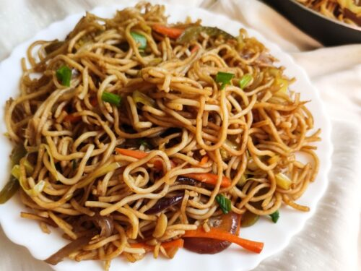
5. Kaj je, ob dodatku sojine omake, zelenjave in v nekaterih variacijah tudi tofuja ali mesa, glavna sestavina kitajske jedi chow mein?
REZANCI

Slide 51
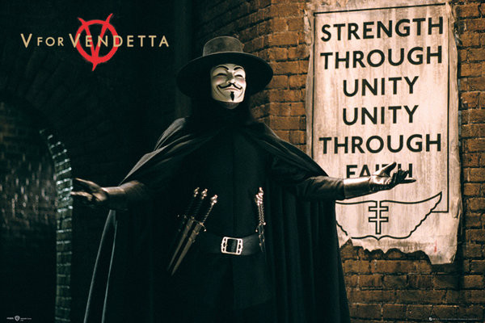
6.V smodniški zaroti 5. novembra 1605 je v Londonu skupina rimokatolikov z Guyem Fawkesom na čelu želela izvesti atentat na protestantskega kralja Jakoba I., tako da bi ob kraljevem sklicu parlamenta razstrelili Westminstrsko palačo, a jim to ni uspelo in Fawkes je bil usmrčen. Kakšen pa je naslov filma, v katerem je prva scena namenjena spominu na to smodniško zaroto, sama zgodba pa se dogaja v distopični družbi novodobnega totalitarizma?
V FOR VENDETTA
(V KOT VROČE MAŠČEVANJE)

Slide 52
7. V kateri geološki periodi kenozoika živimo? (dodatna točka za navedbo epohe v okviru te periode)
KVARTAR (HOLOCEN)

Slide 53
8. Evropska je ESA, ruska se imenuje Roscosmos, kako se pa imenuje ameriška?
NASA (vesoljske agencije)

Slide 54
9. Kdo naj bi odkril proces vulkanizacije (gume) na osnovi žvepla že daljnega leta 1839, čeprav je ta izum patentiral komaj 5. julija 1843 in ni nikoli dobil nobenega denarja zaradi tega patenta, saj ga je v Veliki Britaniji pri prijavi patenta prehitel znanstvenik in inženir Thomas Hancock? Posledično je zaradi tega ta oseba umrla v velikih dolgovih. Danes se po njej imenuje eden izmed gumarskih proizvajalcev. Navedite to osebo.
CHARLES GOODYEAR

Slide 55
10.
A) Katero svojo platformo za trgovanje s kriptovalutami sta leta 2018 prodala slovenska multimilijonarja Damian Merlak in Nejc Kodrič?
BITSTAMP
B) Katera je največja platforma za trgovanje s kriptovalutami?
BINANCE

Slide 56
11. Leta 1844 je izumitelj ob izumu katere naprave poslal sporočilo: „What hath God wrought!“ (kakšen čudež, kaj je Bog naredil)?
TELEGRAF

Slide 57
DEŽELA NOMADOV
12. Kateri film je letos dobil oskarja za najboljši film? V Prekmurju je tudi ena avtošola, ki ima enega izmed nazivov v svojem imenu.

Slide 58
13. Mednarodna smučarska zveza je letos odobrila načrte o smuku pod katero fascinatno goro, ki je na sliki? Večina smukačev nad to idejo ni bila navdušena, predvsem zaradi visoke nadmorske višine. Sicer ta gora slovi kot ena najbolj »smrtnih« v Evropi, saj je pristop k njej mogoč le najbolj izkušenim planincem. Nekaj dni nazaj je »vzela« našega izjemnega alpinista Gašperja Ahačiča.
MATTERHORN

Slide 59
14. Naš fenomen Luka Dončič je bil leta 2018 izbran kot tretji nabor lige NBA, prvi nabor je bil center DeAndre Ayton, ki ga je izbrala ekipa Phoenix Suns. Iz glavnega mesta katere letoviške karibske države prihaja?
BAHAMI

Slide 60
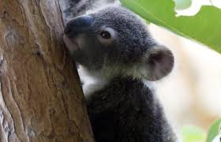
15. Katera žival spi najdlje izmed vseh?
KOALA (20-22 ur)

Slide 61
16. Katera je najstarejša zavarovana rastlina na Slovenskem (že od leta 1896)?
PLANIKA

Slide 62
17. » Malček« Šerif Tiraspol letos prvič nastopa v evropski Ligi prvakov v nogometu ter tudi kaže izjemne predstave v tem tekmovanju, saj je letos v gosteh premagal celo Real Madrid, najuspešnejšo ekipo v zgodovini tega tekmovanja. Ta senzacija se nanaša predvsem na letni proračun, ki je samo okoli 4,7 milijonov EUR. Tudi vrednost igralcev na transfermarktu je okoli 21 milijonov EUR, kar je nekje 3-krat več od Murinih. Nas pa zanima, iz katere pokrajine v Moldaviji prihaja?
PRIDNESTRJE, TRANSNISTRIJA- uradno Pridnestrska Moldavska Republika

Slide 63
18. Kje poteka največji knjižni festival na svetu, ki poteka vsako leto oktobra? Lani je bil izveden v spletni izvedbi, letos pa je bil izveden v normalni obliki, čeprav z omejitvami.
Obstajata dve mesti s tem imenom: eno mesto je na Odri, drugi na Majni. Nas zanima večje, bolj znano mesto.
FRANKFURT NA MAJNI

Slide 64
19. Najkrajša vojna v zgodovini človeštva naj bi trajala 40 minut in se je odvila 27. 8. 1896. Odvila se je med britanskim imperijem in katerim takratnim sultanatom?
ZANZIBAR

Slide 65
20. Pravilne in nepravilne
Glavna mesta – naziv letališč:
A) Madrid – Barajas
B) Kijev – Sheremetyevo
C) Moskva – Boryspil
Č) Bratislava – Vaclav Havel
D) Kobenhavn – Kastrup
E) Oslo – Gardermoen

Slide 66
PAVZA

Slide 67
VPRAŠANJA (DRUGI DEL)

Slide 68
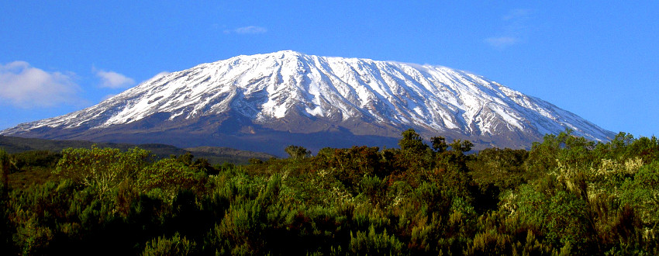
21. Letno ga obišče okrog 25.000 »pohodnikov«. Kateri izmed vrhov (najvišjih na svoji celini) in spodaj na sliki je to? Dodaten namig: Ernest Hemingway ga je omenil tudi v naslovu ene izmed svojih popularnih knjig.

Slide 69

22. Kako se imenujejo zdravila za zniževanje povišane telesne temperature? Če ste v dilemi, vam bo morda v pomoč tujka za požigalca.

Slide 70
23.
A) Katera grška boginja je po legendi rojeni iz Zevsove glave, potem ko bi naj ta požrl njeno mater Metido?
B) Imenujte rimski ekvivalent te boginje pod A.

Slide 71
24. Komu je v biografskem športnem filmu Matti Nykänen na olimpijskih igrah izrekel naslednje? „Misliš, da sem pokroviteljski? Ne, ne, ne. Ti in jaz sva kot 1. in 11. kazalec na uri. Sva si bližje od drugih. Zmagati ... izgubiti ... vse to je za male ljudi. Moški, kot sva midva, skočimo, da osvobodimo svojo dušo. Edina sva, ki imava danes priložnost priti v zgodovino. Če sedaj, ko naju gleda cel svet, narediva manj, kot sva sposobna, naju bo to ubilo od znotraj.“

Slide 72
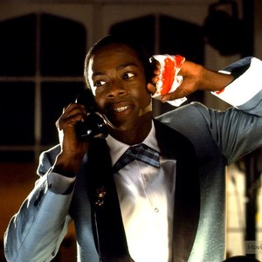
25. Katera zvezda rock‘n‘rolla leta 1955 v filmu Nazaj v prihodnost iz leta 1985 po telefonu preko klica svojega bratranca sliši kasnejšo svojo najbolj znano pesem iz leta 1958, potem ko jo na kitari odigra Marty McFly?

Slide 73
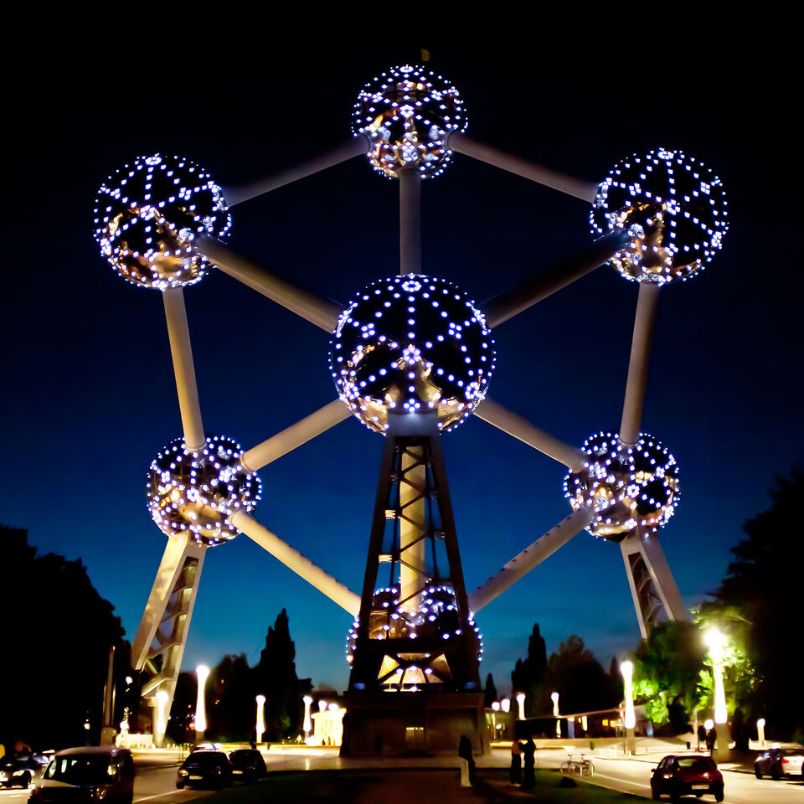
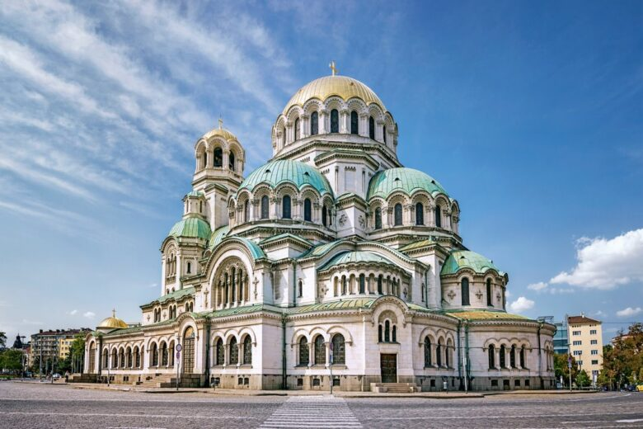
26. V katerih evropskih prestolnicah se nahajajo naslednje znamenitosti?
A) B)

Slide 74
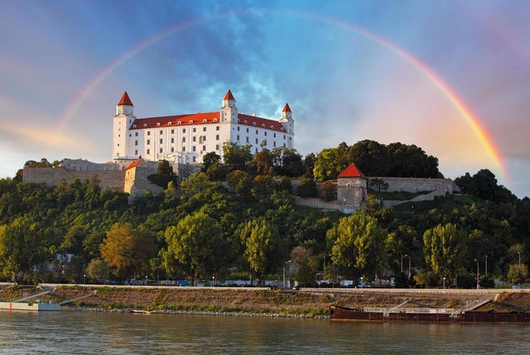
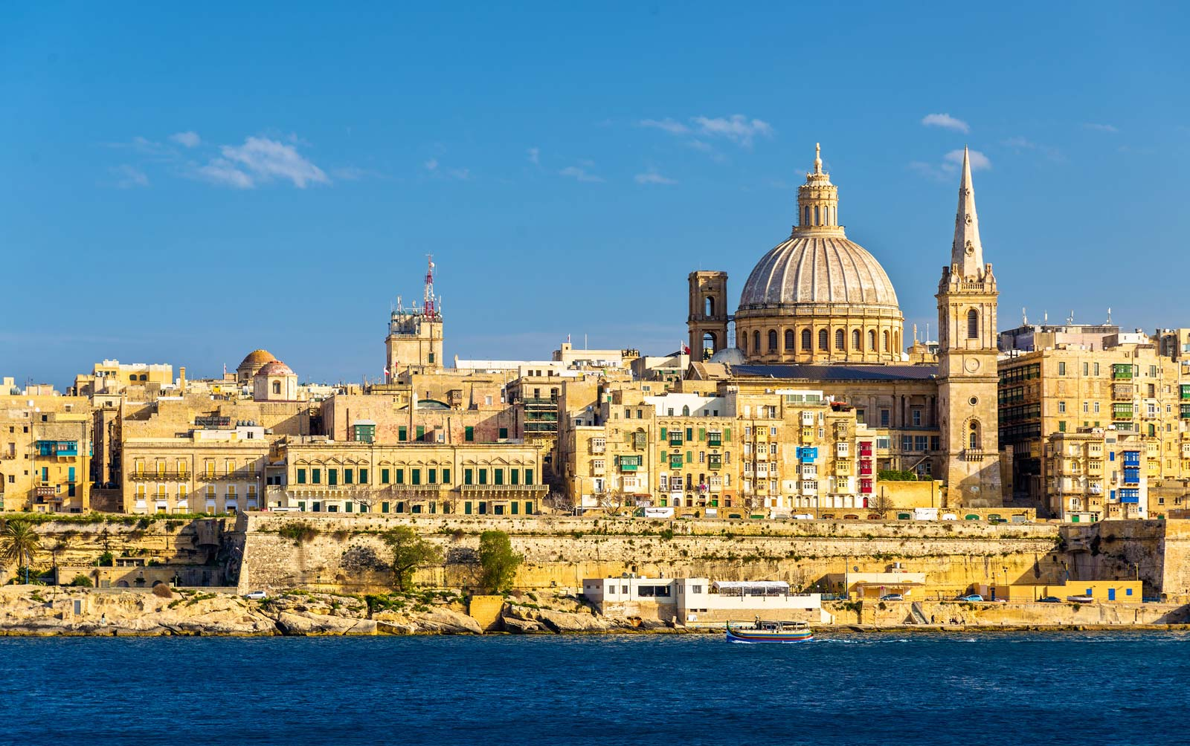
C) D)

Slide 75
27. Direktor katere institucije s sedežem v irskem Dublinu je bil Sir Hugh Beaver, ustanovitelj svetovno znane knjige rekordov?

Slide 76
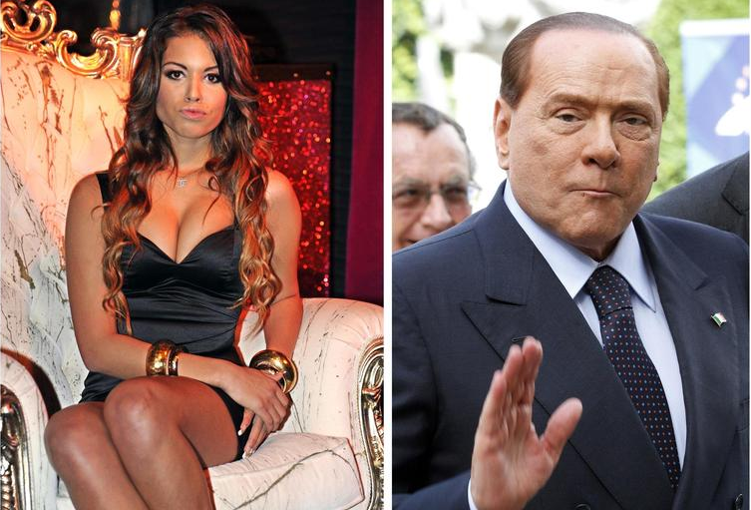
28. Kako so se imenovale kontroverzne zabave bivšega italijanskega premierja Silvia Berlusconija? Gre za dve enaki besedi, ki imata le začetno črko drugačno od obeh besed blagovne znamke žvečilnega gumija, ki je bila popularna po celotni bivši Jugoslaviji in za katero je glavni lik ustvaril Miki Muster. Enako se imenuje tudi božanstvo, ki se ga časti ponekod v Maleziji, Filipinih in na Tajskem.

Slide 77
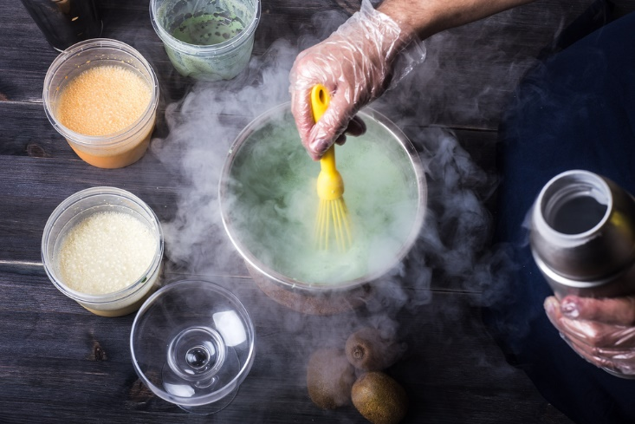
29. Katera kemijska snov, ki je pri sobnih pogojih plin, se v molekularni gastronomiji v svoji utekočinjeni obliki uporablja za hitro pripravo sladoleda? Zaradi nizke temperature dodane tekočine in njenega hitrega uplinjanja se v sladoledni masi ustvarijo super majhni ledeni kristali in zaradi tega je tako pripravljen sladoled super gladek in kremast.

Slide 78
30. Kolikšna je verjetnost, da se iz standardnega (francoskega) kompleta igralnih kart v prvi potezi povleče enega od asov?

Slide 79
31. Kateri skladatelj je bil mašniško posvečen in je zaradi svojih rdečih las, ki jih je sicer večinoma prekrivala lasulja, dobil vzdevek „rdeči duhovnik“? Njegov opus obsega 500 koncertov, 90 sonat, 46 oper ter veliko del zborovske in komorne glasbe.

Slide 80
32. Katera država se v francoščini imenuje Pays-Bas, indonezijščini Belanda, svahiliju Uholanzi, v arabščini هولندا , finščini Alankomaat, mandarinščini 荷兰, tajščini ประเทศเนเธอร์แลนด์, japonščini オランダ, hebrejščini הולנד , v hindijščini pa नीदरलैण्ड ?

Slide 81
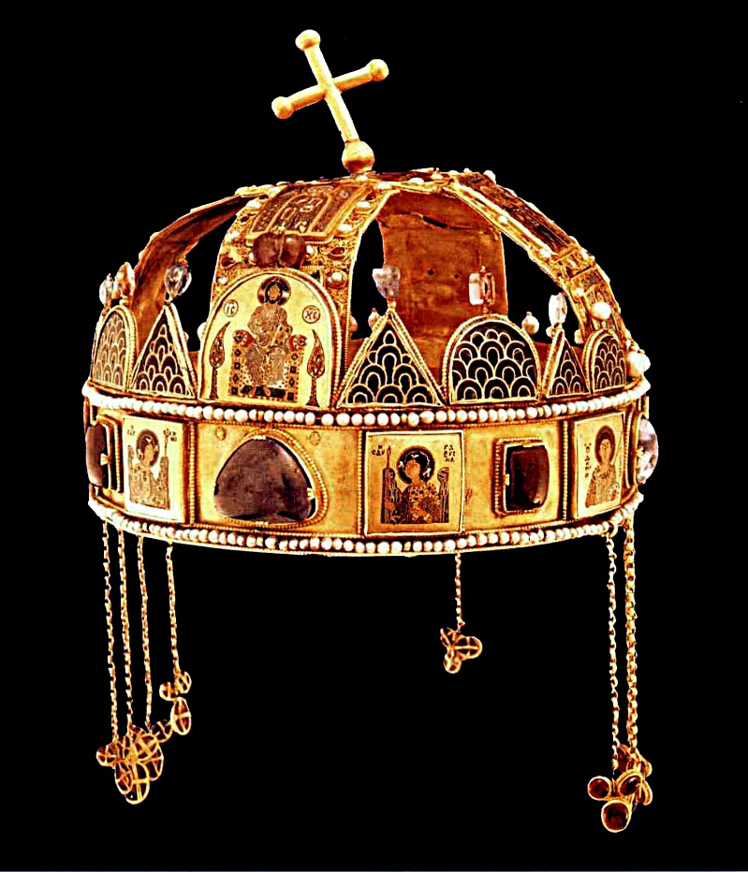
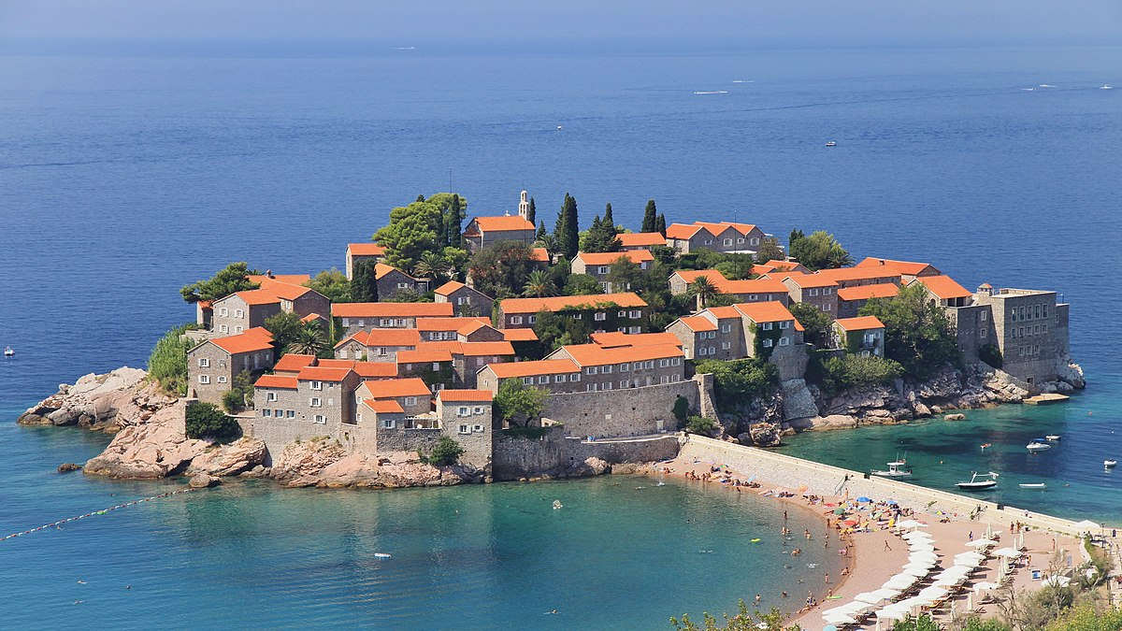
33. Katero ime se pojavi pri svetniku, po katerem se je imenovala madžarska krona, pri skoraj vseh srednjeveških srbskih kraljih rodbine Nemanjić med letoma 1166 in 1371 (tudi carju Dušanu Silnemu) in imenu majhnega črnogorskega otočka v bližini Budve?

Slide 82
34. Katera veriga restavracij ima v arizonski Sedoni turkizen logotip, v kanadskem Vancouvru je imela poslovalnico na plavajoči ladji, v Italiji pa ponekod na svojem jedilniku ponuja tudi krokete s špinačo in parmezanom?

Slide 83
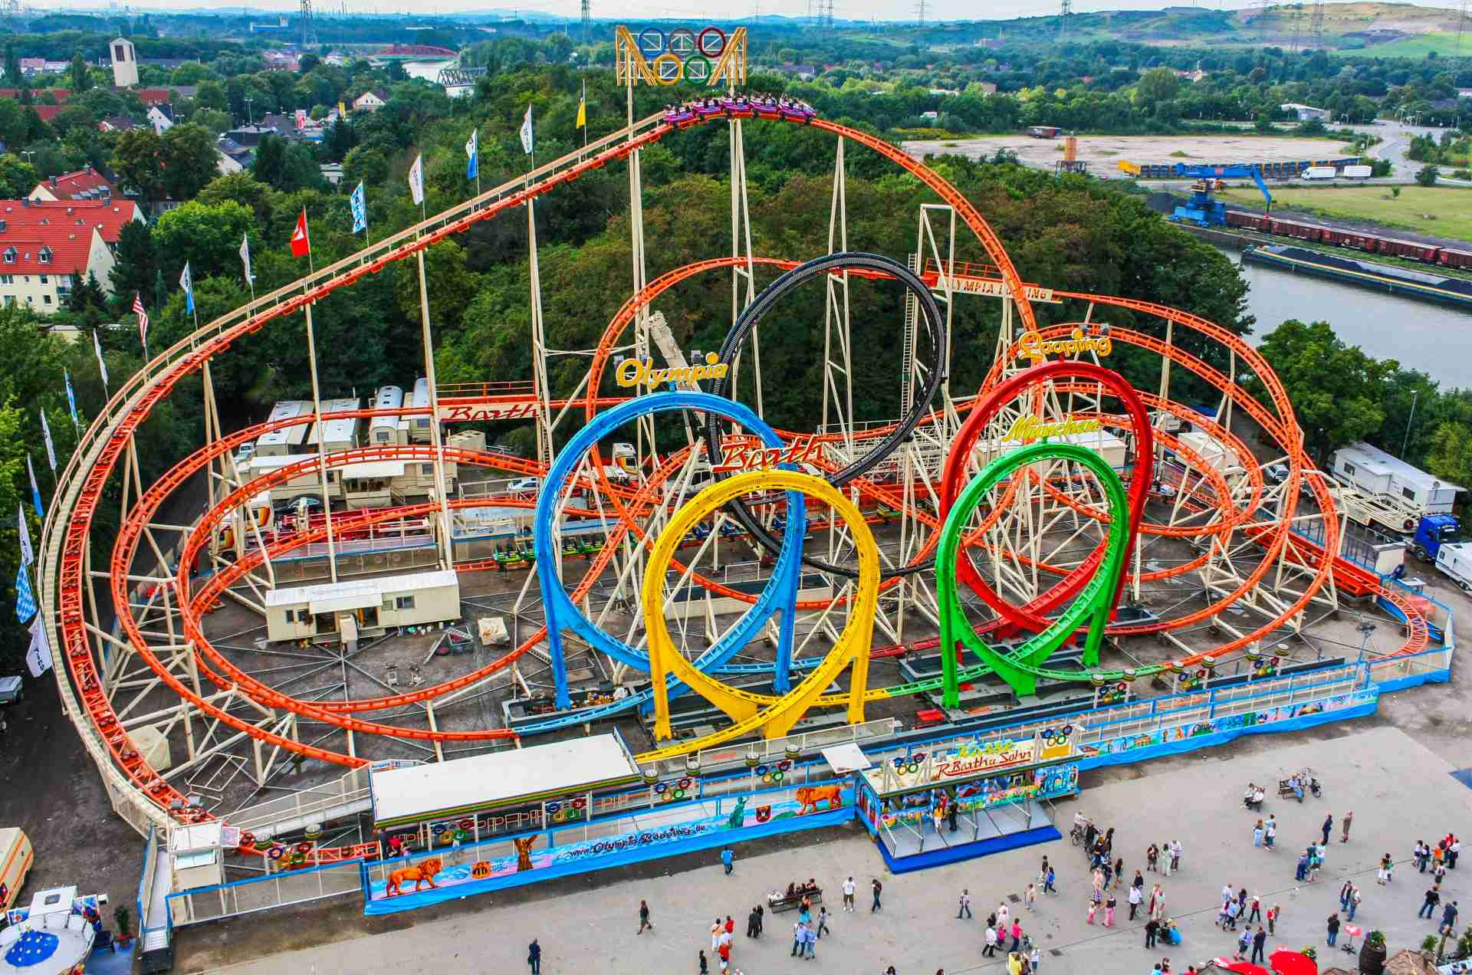
35. Olympia Looping je vlak smrti, ki je v obratovanju v sklopu ene od prireditev v mestu, ki je že gostilo olimpijske igre. Imenujte to mesto in prireditev.
(+1 točka za lokalno ime za to prireditev)

Slide 84
36. Kateri teniški igralec je letos v finalu OP ZDA premagal Novaka Đokovića in mu onemogočil osvojitev koledarskega Grand Slama, tj. zmage na vseh štirih turnirjih za Grand Slam v istem koledarskem letu?

Slide 85
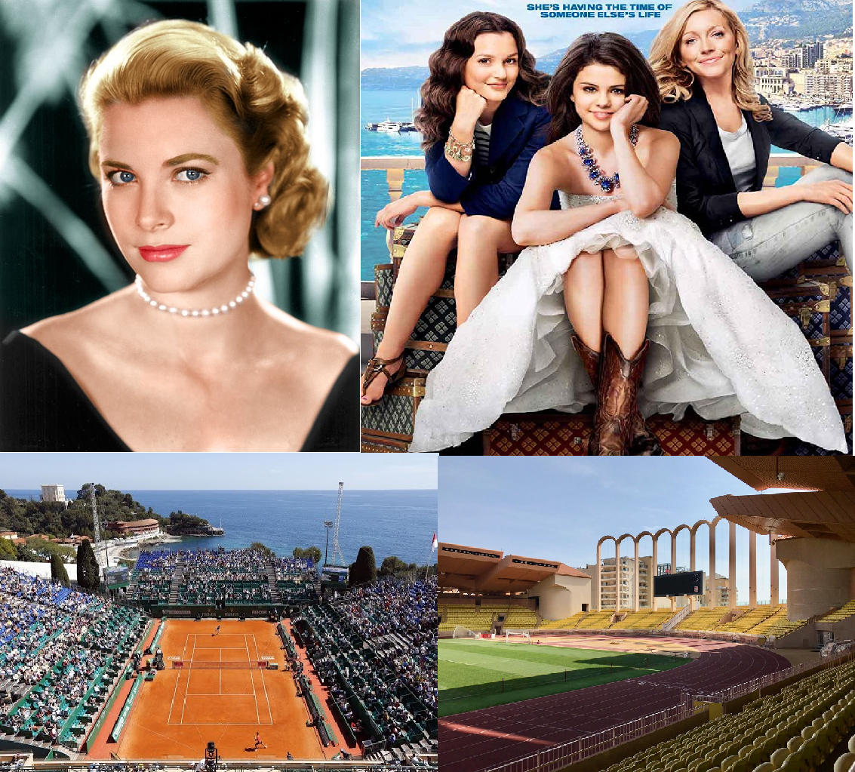
37. Kaj povezuje spodnje slike?

Slide 86
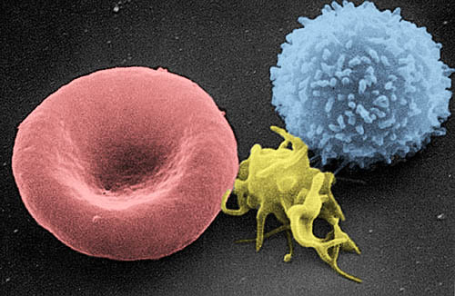
38. Pravilno, po vrstnem redu od leve proti desni, razporedite krvne celice na spodnji sliki.
A - TROMBOCIT
B - ERITROCIT
C - LEVKOCIT

Slide 87
39. Katera ekipa je aktualni slovenski prvak v futsalu? Namig: ta vas ima samo približno 300 prebivalcev (2002) in leži v občini Rogatec, na meji s Hrvaško.

Slide 88
40. Kdo izmed naštetih (bivših) predsednikov držav je dobil Nobelovo nagrado za mir?
A) Nelson Mandela
B) Juan Peron
C) Mihail Gorbačov
Č) Jimmy Carter
D) Robert Mugabe
E) Idi Amin Dada

Slide 89
ODGOVORI (DRUGI DEL)

Slide 98
21. Letno ga obišče okrog 25.000 »pohodnikov«. Kateri izmed vrhov (najvišjih na svoji celini) in spodaj na sliki je to? Dodaten namig: Ernest Hemingway ga je omenil tudi v naslovu ene izmed svojih popularnih knjig.
KILIMANDŽARO (SNEG NA KILIMANDŽARU)

Slide 99
22. Kako se imenujejo zdravila za zniževanje povišane telesne temperature? Če ste v dilemi, vam bo morda v pomoč tujka za požigalca.
ANTIPIRETIKI
(tujka za požigalca – piroman)

Slide 100
23.
A) Katera grška boginja je po legendi rojeni iz Zevsove glave, potem ko bi naj le ta požrl njeno mater Metido?
ATENA – boginja modrosti, poguma, navdiha, zakona, pravice, matematike, strategije, pravičnega vojskovanja, zavetnica mest in mestnih utrdb.
B) Imenujte rimski ekvivalent te boginje pod A
MINERVA

Slide 101
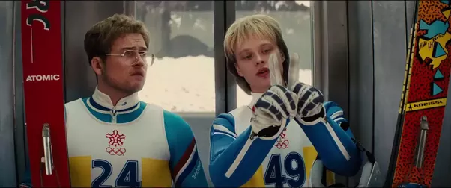
24. Komu je v biografskem športnem filmu Matti Nykänen na olimpijskih igrah izrekel naslednje? „Misliš, da sem pokroviteljski? Ne, ne, ne. Ti in jaz sva kot 1. in 11. kazalec na uri. Sva si bližje od drugih. Zmagati ... izgubiti ... vse to je za male ljudi. Moški, kot sva midva, skočimo, da osvobodimo svojo dušo. Edina sva, ki imava danes priložnost priti v zgodovino. Če sedaj, ko naju gleda cel svet, narediva manj, kot sva sposobna, naju bo to ubilo od znotraj.“
EDDIEJU „THE EAGLE“ EDWARDSU
(v Calgaryju 1988)

Slide 102
25.Katera zvezda rock‘n‘rolla leta 1955 v filmu Nazaj v prihodnost iz leta 1985 po telefonu preko klica svojega bratranca sliši kasnejšo svojo najbolj znano pesem iz leta 1958, potem ko jo na kitari odigra Marty McFly?
CHUCK BERRY
(oče rock‘n‘rolla)
Bratranec Marvin Berry, vodja glasbene skupine na šolskem plesu, ga pokliče po telefonu, ko Marty McFly izvaja njegovo kasnejšo največjo uspešnico Johnny B. Goode.

Slide 103
26.V katerih evropskih prestolnicah se nahajajo naslednje znamenitosti?
A) B)
A – BRUSELJ (ATOMIUM)
B – SOFIJA (STOLNICA SV. ALEKSANDRA NEVSKEGA)

Slide 104
C) D)
C – BRATISLAVA (BRATISLAVSKI GRAD)
D – VALLETTA (MESTNI CENTER)

Slide 105


27.Direktor katere institucije s sedežem v irskem Dublinu je bil Sir Hugh Beaver, ustanovitelj svetovno znane knjige rekordov?
PIVOVARNE GUINNESS

Slide 106
28. Kako so se imenovale kontroverzne zabave bivšega italijanskega premierja Silvia Berlusconija? Gre za dve enaki besedi, ki imata le začetno črko drugačno od obeh besed blagovne znamke žvečilnega gumija, ki je bila popularna po celotni bivši Jugoslaviji in za katero je glavni lik ustvaril Miki Muster. Enako se imenuje tudi božanstvo, ki se ga časti ponekod v Maleziji, Filipinih in na Tajskem.
BUNGA BUNGA
(žvečilni gumi Čunga Lunga)

Slide 107
29. Katera kemijska snov, ki je pri sobnih pogojih plin, se v molekularni gastronomiji v svoji utekočinjeni obliki uporablja za hitro pripravo sladoleda? Zaradi nizke temperature dodane tekočine in njenega hitrega uplinjanja se v sladoledni masi ustvarijo super majhni ledeni kristali in zaradi tega je tako pripravljen sladoled super gladek in kremast.
DUŠIK (N₂)
(njegova temperatura je pri takšni uporabi okoli -196 °C)

Slide 108
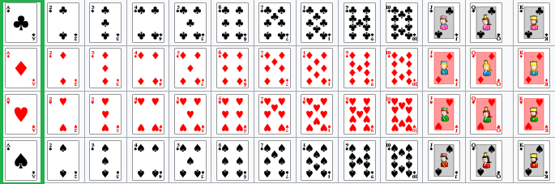
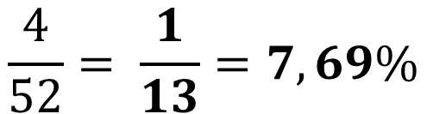
30. Kolikšna je verjetnost, da se iz standardnega (francoskega) kompleta igralnih kart v prvi potezi povleče enega od asov?
$$\frac{4}{52}= \frac{1}{13}=7,69\%$$

Slide 109
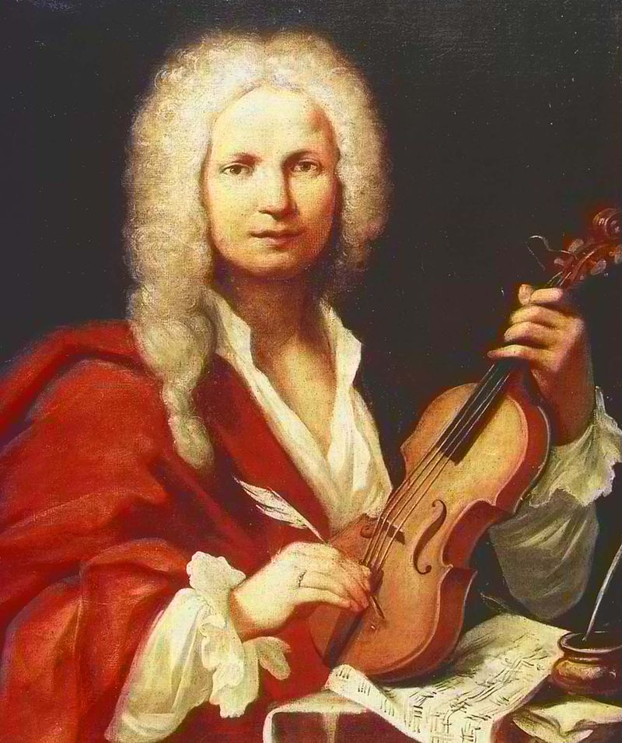
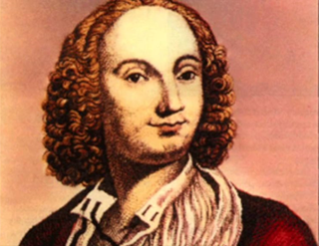
31. Kateri skladatelj je bil mašniško posvečen in je zaradi svojih rdečih las, ki jih je sicer večinoma prekrivala lasulja, dobil vzdevek „rdeči duhovnik“? Njegov opus obsega 500 koncertov, 90 sonat, 46 oper ter veliko del zborovske in komorne glasbe.
ANTONIO VIVALDI

Slide 110
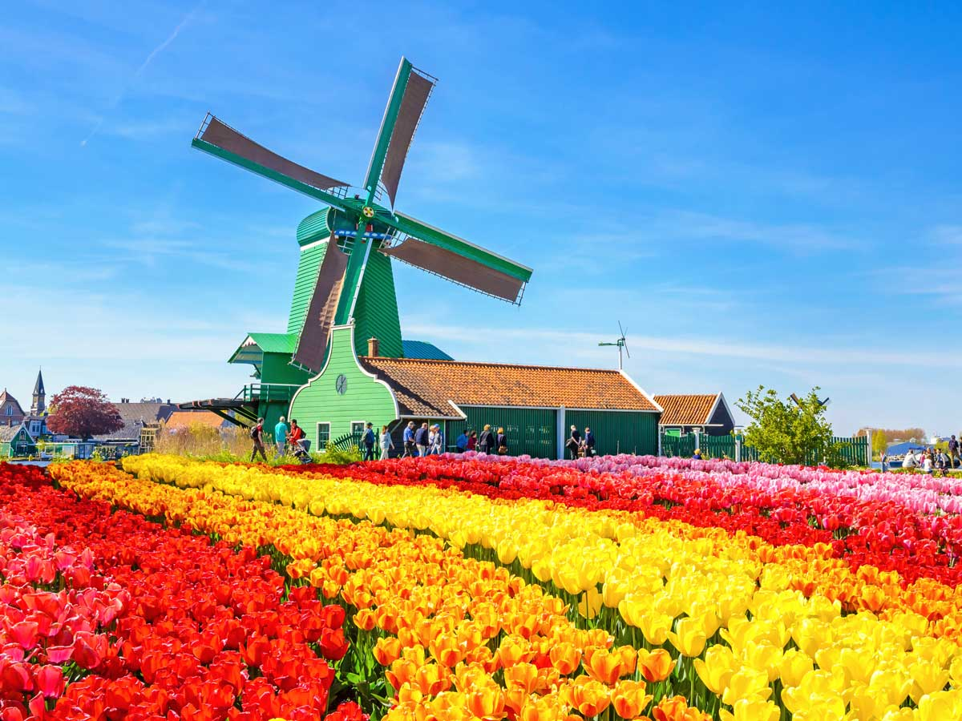
32. Katera država se v francoščini imenuje Pays-Bas, indonezijščini Belanda, svahiliju Uholanzi, v arabščini هولندا , finščini Alankomaat, mandarinščini 荷兰, tajščini ประเทศเนเธอร์แลนด์, japonščini オランダ, hebrejščini הולנד , v hindijščini pa नीदरलैण्ड ?
NIZOZEMSKA

Slide 111
33. Katero ime se pojavi pri svetniku, po katerem se je imenovala madžarska krona, pri skoraj vseh srednjeveških srbskih kraljih rodbine Nemanjić med letoma 1166 in 1371 (tudi carju Dušanu Silnemu) in imenu majhnega črnogorskega otočka v bližini Budve?
ŠTEFAN

Slide 112
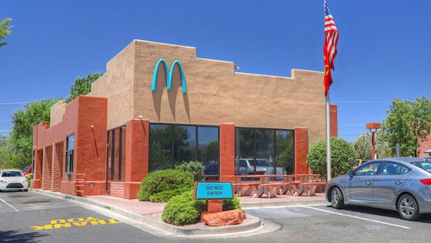
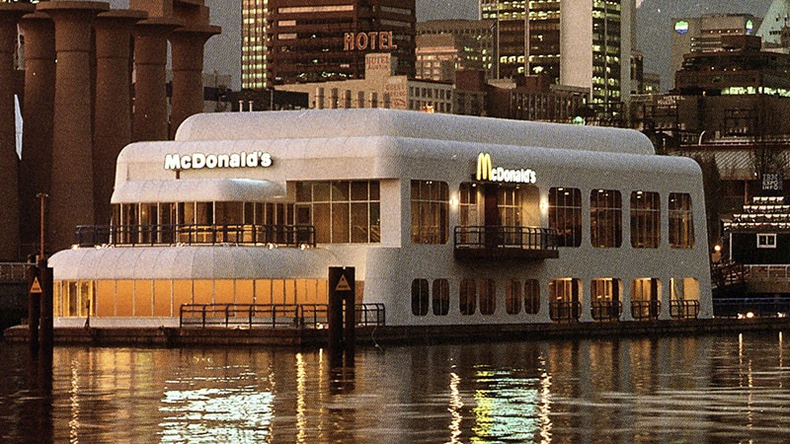
34.Katera veriga restavracij ima v arizonski Sedoni turkizen logotip, v kanadskem Vancouvru je imela poslovalnico na plavajoči ladji, v Italiji pa ponekod na svojem jedilniku ponuja tudi krokete s špinačo in parmezanom?
MCDONALD‘S

Slide 113
35. Olympia Looping je vlak smrti, ki je v obratovanju v sklopu ene od prireditev v mestu, ki je že gostilo olimpijske igre. Imenujte to mesto in prireditev.
(+1 točka za lokalno ime za to prireditev)
MÜNCHEN, OKTOBERFEST
(D‘WIESN +1 TOČKA)
(olimpijske igre so bile tam leta 1972)

Slide 114
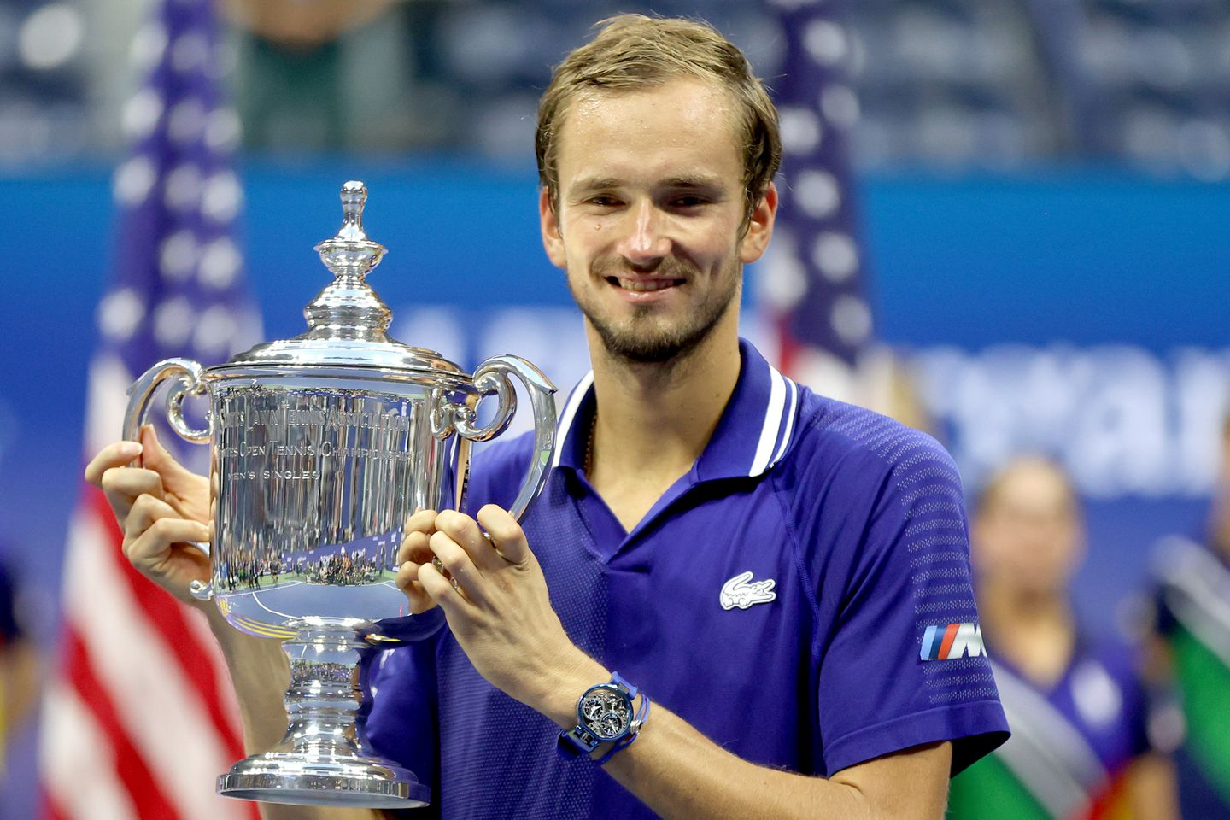
36. Kateri teniški igralec je letos v finalu OP ZDA premagal Novaka Đokovića in mu onemogočil osvojitev koledarskega Grand Slama, tj. zmage na vseh štirih turnirjih za Grand Slam v istem koledarskem letu?
DANIIL MEDVEDJEV

Slide 115
37. Kaj povezuje spodnje slike?
MONAKO
(MONTE CARLO)
(Grace Kelly, film Monte Carlo, teniški turnir serije Masters Monte Carlo, stadion Stade Louis II v Monaku)

Slide 116
38. Pravilno, po vrstnem redu od leve proti desni, razporedite krvne celice na spodnji sliki.
A - TROMBOCIT
B - ERITROCIT
C - LEVKOCIT
PRAVILNI VRSTNI RED: B, A, C (ERITROCIT, TROMBOCIT, LEVKOCIT)

Slide 117
39. Katera ekipa je aktualni slovenski prvak v futsalu? Namig: ta vas ima samo približno 300 prebivalcev (2002) in leži v občini Rogatec, na meji s Hrvaško.
DOBOVEC

Slide 118
40. Kdo izmed naštetih (bivših) predsednikov držav je dobil Nobelovo nagrado za mir?
A) Nelson Mandela
B) Juan Peron
C) Mihail Gorbačov
Č) Jimmy Carter
D) Robert Mugabe
E) Idi Amin Dada

Slide 119
Bunker postapocalyptic steampunk bar
četrtek, 4. 11. 2021
20:00-22:00

Slide 136
TIEBREAK:
Koliko točk je imela NK Mura v zmagoviti lanski sezoni, ko so postali prvaki 1. SNL?

Slide 137
Koliko točk je imela NK Mura v zmagoviti lanski sezoni, ko so postali prvaki 1. SNL?
63 TOČK (17-12-7)

Slide 138
Bunker postapocalyptic steampunk bar
četrtek, 4. 11. 2021
20:00-22:00

